Slide 1
MANTENIMIENTO VIAL Y BENEFICIOS ECONÓMICOS
Secretaría Distrital de Movilidad
Mayo 2019

Slide 2
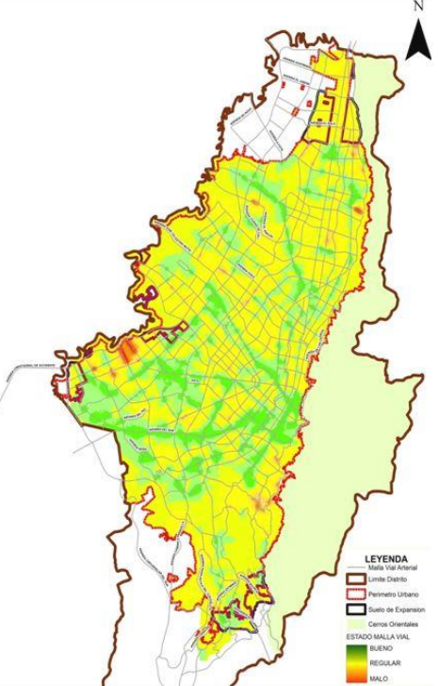
DATOS GENERALES
25 Km/h
Velocidad promedio
53%
Segmentos viales con velocidades inferiores al promedio
Velocidad en la hora pico de la mañana día hábil 6:30 am – 7:30 am
Estado de la malla vial
Arterial
Fuente: UNION TEMPORAL SDG – GSD – PHR con base en información del Sistema Inteligente de Transporte de Bogotá
Fuente: Inventario y Diagnóstico de la Malla Vial del IDU, junio 30 de 2017
53% de segmentos viales presentan velocidades inferiores a esta.

Slide 3
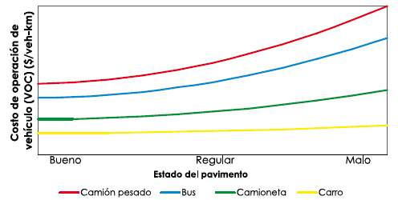
AHORROS EN COSTOS DE OPERACIÓN
Consumo de combustible
Consumo de llantas
Consumo de aceite y lubricantes
Consumo de partes
Horas de Trabajo
Depreciación
Sobrecostos
Costos de Operación Vehicular según estado del pavimento
Fuente: Tomado de Observatorio de Movilidad, CCB

Slide 4
AHORROS EN COSTOS DE OPERACIÓN – TRANSPORTE DE CARGA
Costos de Operación Vehicular según estado del pavimento – Vía pavimentada recta llana
Costos de Operación Vehicular según estado del pavimento – Vía pavimentada terreno escarpado
Fuente: INVIAS – Oficina Asesora de Planeción. 2016
53% de segmentos viales presentan velocidades inferiores a esta.

Slide 5
MOTOCICLISTAS FALLECIDOS ENERO – ABRIL (2014 - 2019)
20
Motociclistas salvados
vs mismo periodo 2018
-42%
Motociclistas fallecidos
Promedio década 32 muertes
Entre enero y abril de 2019 se registró el menor número de motociclistas fallecidos desde 2015

Slide 6
ABRIL DE 2019 MES DEL MOTOCICLISTA
8
Motociclistas salvados
vs mismo periodo 2018
-67%
Motociclistas fallecidos
Fuente: SIGAT II, Datos preliminares

Slide 7
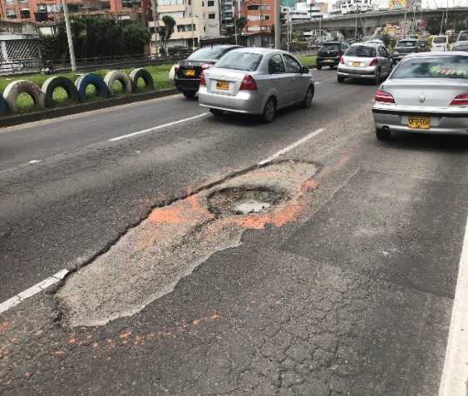
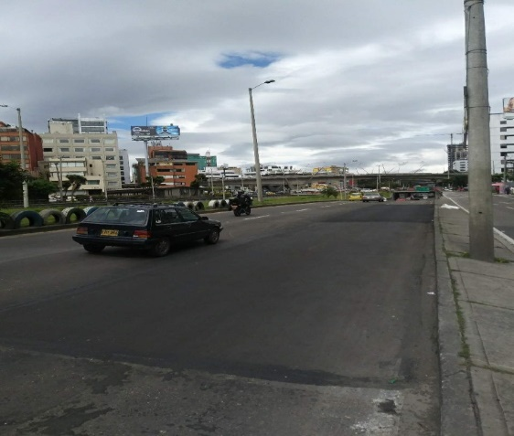
PLAN DISTRITAL DE SEGURIDAD VIAL DEL MOTOCICLISTA – INFRAESTRUCTURA SEGURA – Tratamiento puntos críticos motociclistas
Acción: Reporte de Huecos que causan siniestralidad a los motociclistas.
244
Antes
Huecos reportados
AK 9 con Calle 101
Después
97
49
98
En
ejecución
Por
Programar
Intervenidos

Slide 8
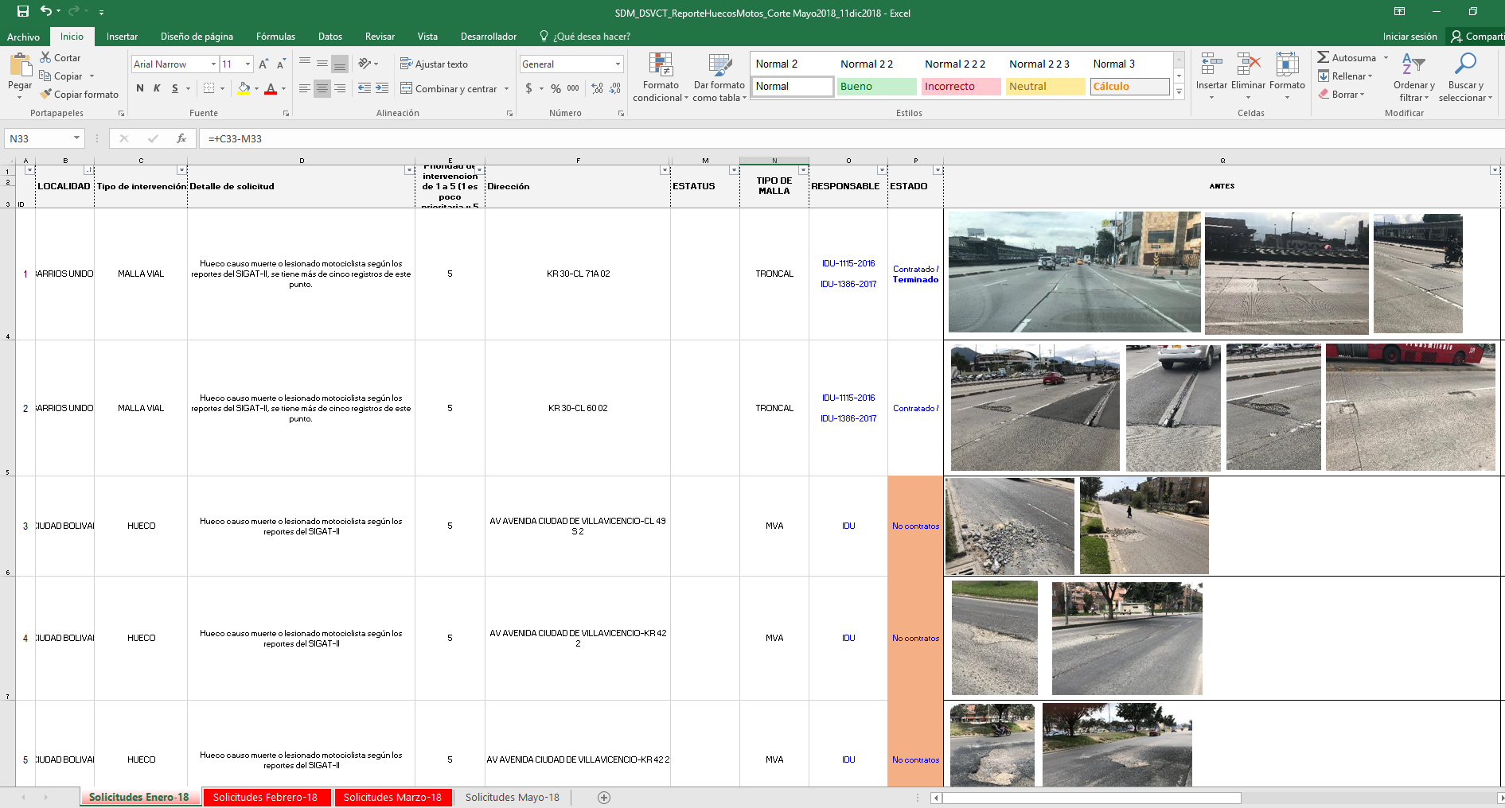
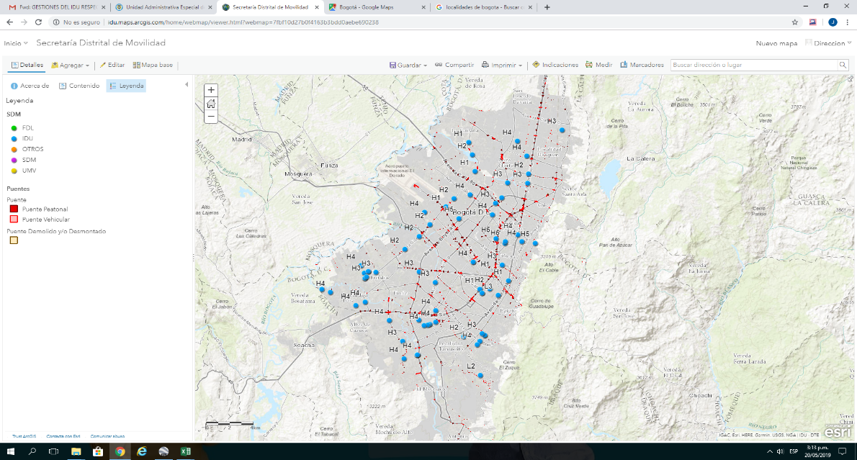
PLAN DISTRITAL DE SEGURIDAD VIAL DEL MOTOCICLISTA – INFRAESTRUCTURA SEGURA – Tratamiento puntos críticos motociclistas
Acción: Reporte de Huecos que causan siniestralidad a los motociclistas.
Antes Matrices de Excel
2017- 2018II
Reporte matrices excel
Desde 2018 II
Reporte de Huecos Motociclistas
Reporte directo
Ahora Aplicativo IDU
Desde 2019 II
Conocer intervenciones reportadas
Generar reportes y estadísticas de info del aplicativo
Aplicativo reporte de daños IDU

